Slide 1

Cálculo da PLD Análise dos dados da entrada
Nome: Felipe Claudio da Silva Santos
Orientador: Luiz Pereira Calôba
Co-orientador: Natanael Nunes de Moura Junior

Slide 2
Objetivo
Obter a função de mapeamento utilizada para estimar o PLD do mês atual a partir dos dados fornecidos publicamente.
Dados
De
Entrada
PLD no Mês
Função de Mapeamento

Slide 3
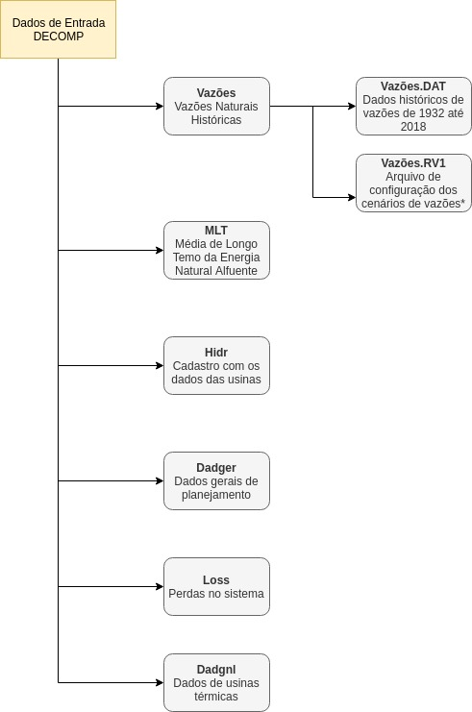
Informações sobre os dados utilizados
Fontes de dados:
CCEE (Dados públicos) [1]
Informações sobre os dados [2] [3]
Todos os dados utilizados são da região Sudeste/Centro-Oeste (SE/CO) para Outubro/2018

Slide 4
Arquivos de entrada Utilizados
Dadger
Vazões
Hidr
Mlt
Loss
Dadgnl
DECOMP
PLD Mensal

Slide 5
Dados de Entrada
Serão utilizadas as entradas do modelo DECOMP preço para o mês atual:
Premissas PMO, Projeção de ENA/Previsão de Vazões mês, Sensibilidades Mês
Newave
DECOMP
(operação)
DECOMP
(preço)
PLD (Mês)

Slide 6
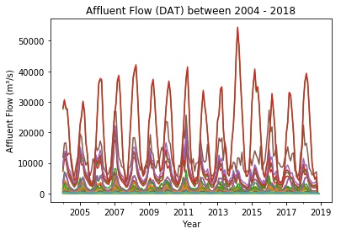
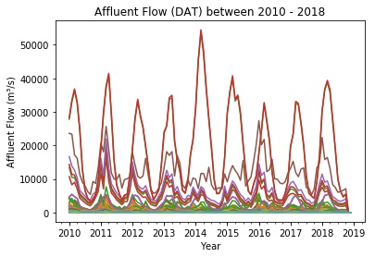
Séries Temporais
Vazões.DAT

Slide 7
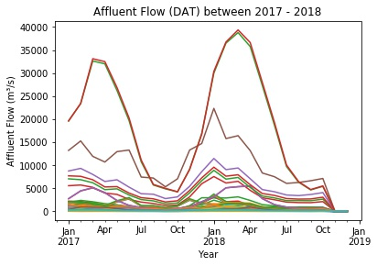
Séries Temporais
Vazões.DAT

Slide 8
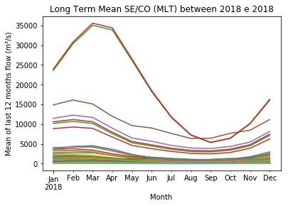
Séries Temporais
Média de Longo Termo

Slide 9
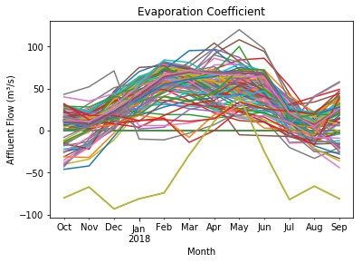
Séries Temporais
Evaporação

Slide 10
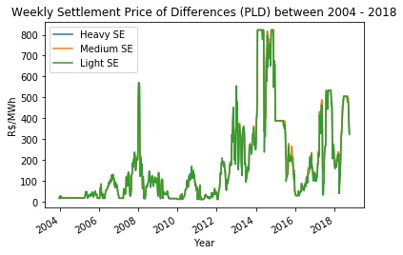
Séries Temporais
PLD Semanal

Slide 11
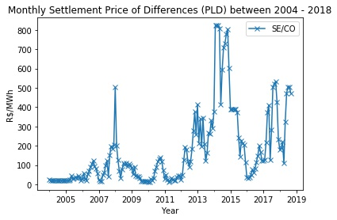
Séries Temporais
PLD Mensal
5
Eleições: 1, 4, 5 ,8
Crise financeira mundial: 2
Seca no nordeste: 4
Seca no sudeste: 4, 5
Entre 2012 e 2017 chuvas irregulares (SU, CO, NE): 4, 5, 6, 7
7
8
2
4
6
1
3

Slide 12
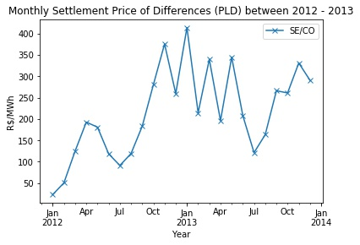
Séries Temporais
PLD Mensal

Slide 13
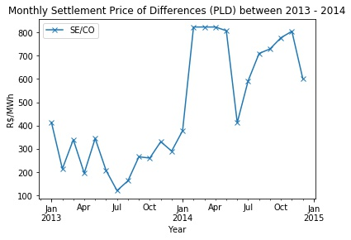
Séries Temporais
PLD Mensal

Slide 14
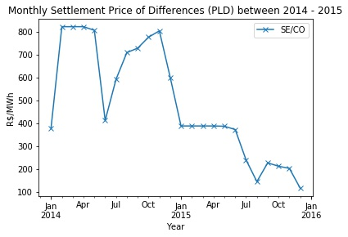
Séries Temporais
PLD Mensal

Slide 15
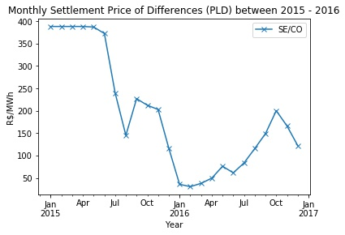
Séries Temporais
PLD Mensal

Slide 16
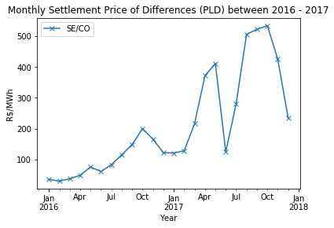
Séries Temporais
PLD Mensal

Slide 17
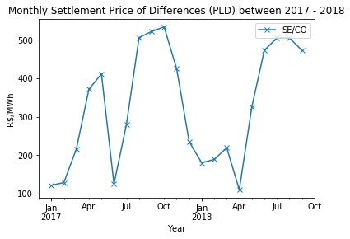
Séries Temporais
PLD Mensal

Slide 18
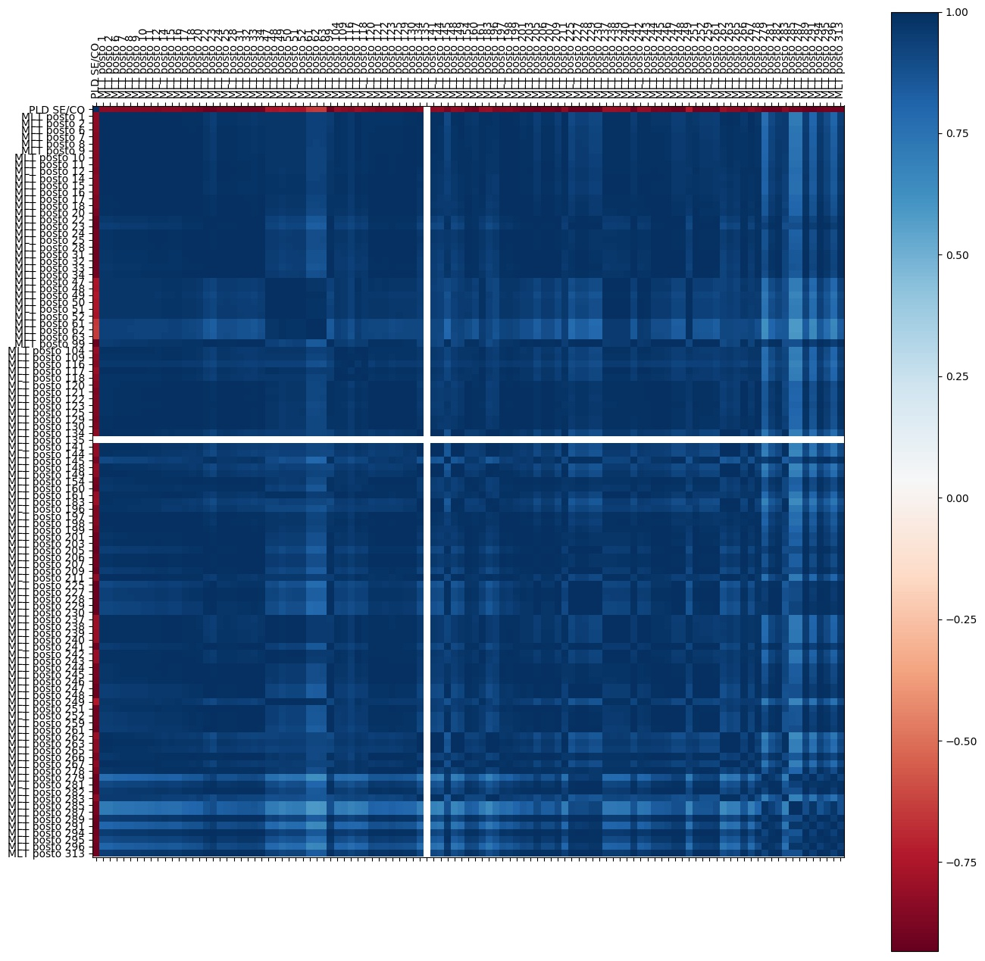
Correlação entre o PLD e o MLT para cada posto da região SE/CO entre 2018/01 até 2018/09

Slide 19
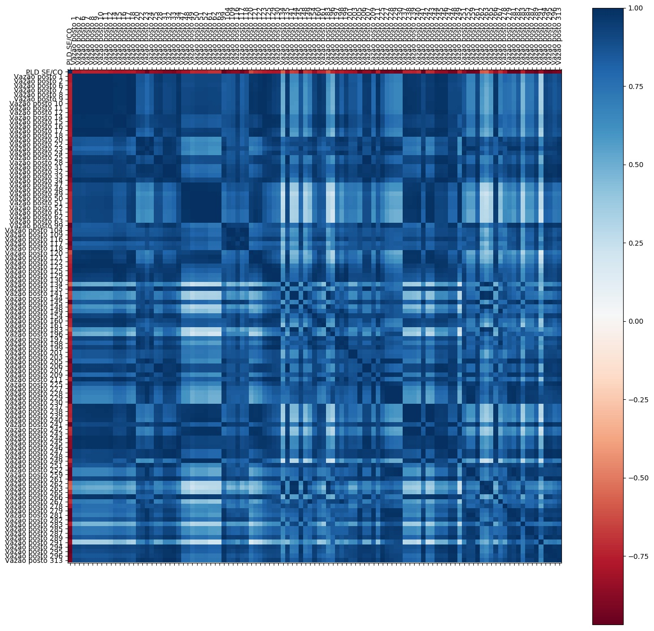
Correlação entre o PLD e as vazões para os postos da região SE/CO entre 2018/01 até 2018/09

Slide 20
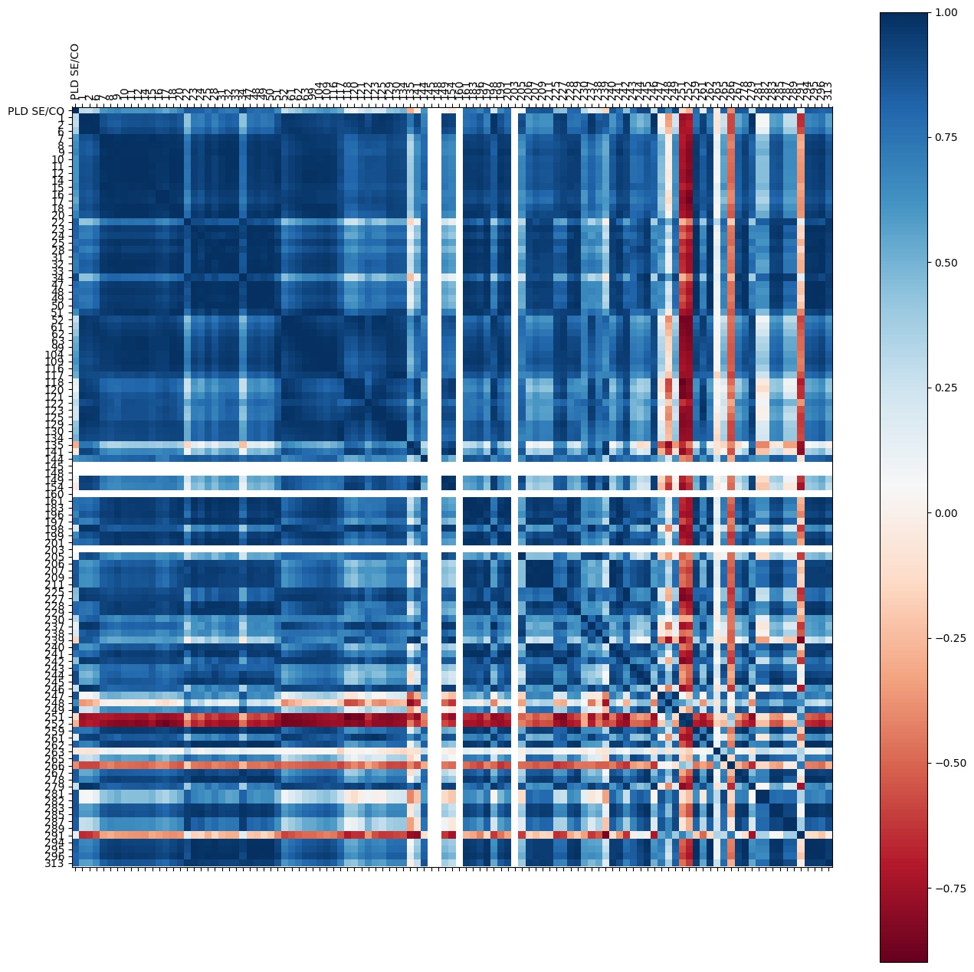
Correlação entre o PLD e a evaporação para usina presente em cada posto da região SE/CO entre 2018/01 até 2018/09

Slide 21
Considerações sobre as matrizes de correlação
PLD x MLT: Alta correlação negativa (Observado na primeira linha/coluna da matriz)
menos energia natural armazenada -> maior utilização de termelétricas
PLD X Vazão: Alta correlação negativa (Observado na primeira linha/coluna da matriz)
Idem caso acima
Não há uma correlação alta entre o coeficiente de evaporação da usina e a PLD
As vazões dos postos tem alta correlação
Dado que todos eles pertencem à mesma região, é um resultado esperado

Slide 22
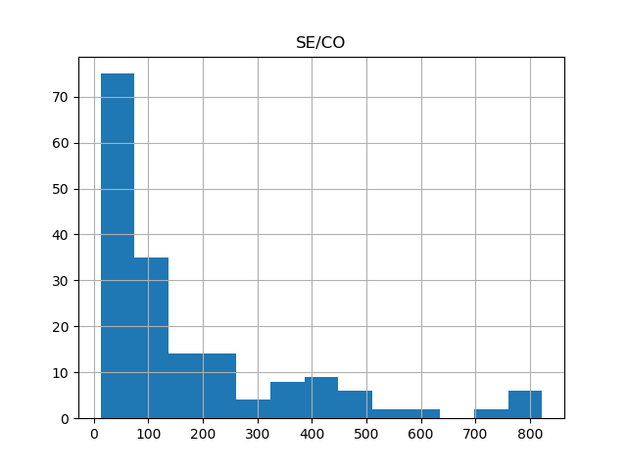
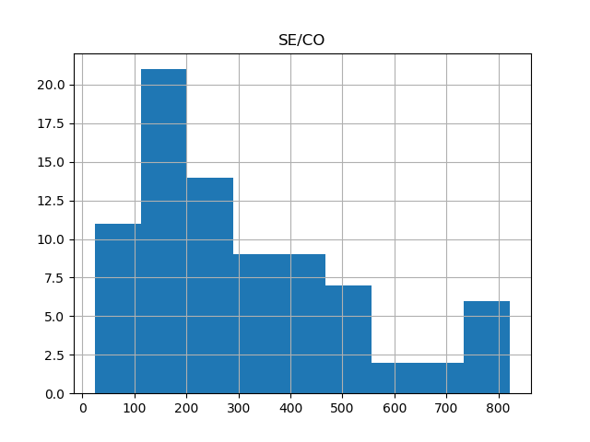
Histograma
PLD Mensal (2004-2018)
PLD Mensal (2012-2018)
Ocorrências
Ocorrências
R$/MWh
R$/MWh

Slide 23
Trabalhos Futuros
Decompor a PLD em séries temporais
Conseguir licença de estudante para o NEWAVE e o DECOMP

Slide 24
Bibliografia
Dados de entrada do DECOMP (CCEE) : http://www.ccee.org.br/portal/faces/acesso_rapido_header_publico_nao_logado/biblioteca_virtual?palavrachave=Conjunto%20de%20arquivos%20para%20c%C3%A1lculo
Manual do usuário DECOMP: http://www2.aneel.gov.br/aplicacoes/audiencia/arquivo/2013/086/documento/manualusuariodecompv18.3.pdf
Manual de referência do DECOMP: http://www.cepel.br/lumis/portal/file/fileDownload.jsp?fileId=21CF889063FD0A7B0164D142898C1C22

